Slide 1
স্বাগতম

Slide 2
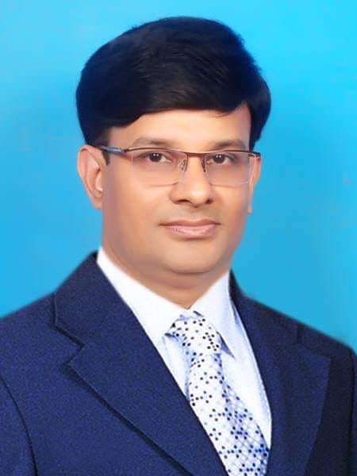
শিক্ষক পরিচিতি
এ,কে,এম মাসুদুজ্জামান
প্র্রভাষক সমাজবিজ্ঞান
সরকারি ইন্দুরকানি কলেজ
ইন্দুরকানি, পিরোজপুর।

Slide 3
পাঠ পরিচিতি
শ্রেনীঃ- একাদশ-দ্বাদশ
বিষয়ঃ- সমাজবিজ্ঞান (দ্বিতীয় পত্র)
অধ্যায়ঃ-ষষ্ঠ [ বাংলাদেশের গ্রামীণ ও শহুরে সমাজ]
পাঠঃ- ১১ ও ১২

Slide 4
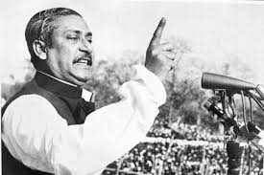
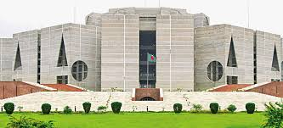
এসো আমরা কিছু ছবি দেখি

Slide 5
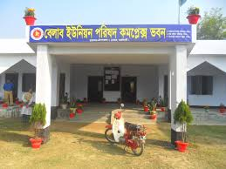
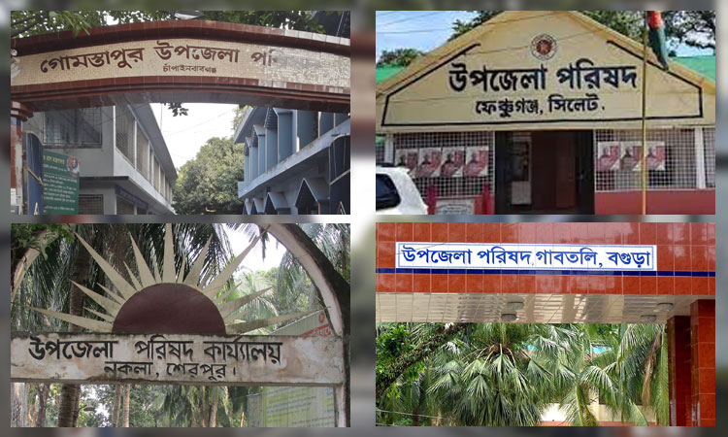
স্থানীয় সরকার

Slide 6
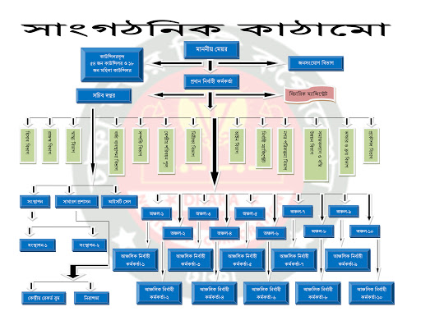

Slide 7
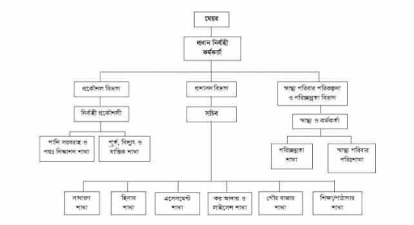

Slide 8
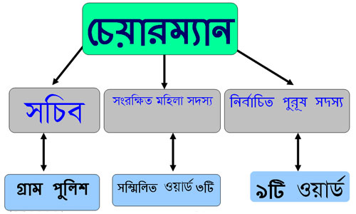

Slide 9
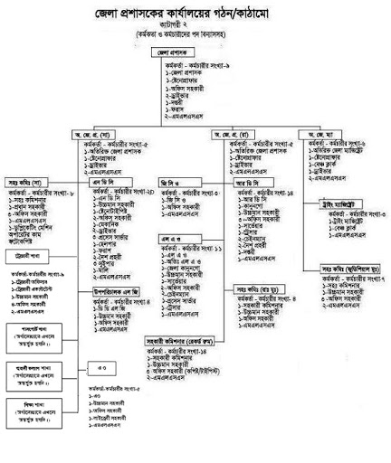

Slide 10
আজকের পাঠ
বাংলাদেশের গ্রামীণ ও নগর সমাজের ক্ষমতা কাঠামো

Slide 11
শিখনফল
এই পাঠের শেষে শিক্ষার্থীরা...
১
ক্ষমতা কাঠামোর ধারণা লাভ করবে
বাংলাদেশের গ্রামীণ ও নগর সমাজের ক্ষমতা কাঠামো ব্যাখ্যা করতে পারবে
বাংলাদেশের গ্রামীণ ও নগর সমাজের ক্ষমতা কাঠামোর উপাদানসমূহ চিহ্নিত করতে পারবে
২
৩

Slide 12
বিষয়বস্তু আলোচনা
৩০ মিনিট

Slide 13
ক্ষমতা কাঠামো কী?
সাধারণর ক্ষমতা হলো এক প্রকার শক্তি বা গুন,যার মাধ্যমে অন্যের সিদ্ধান্ত,ইচ্ছা,মতামত বা আচার-আচরণকে প্রভাবিত করা যায়।আর এ ক্ষমতা প্রয়োগের প্রক্রিয়া বা ব্যবস্থাকে ক্ষমতা কাঠামো বলা হয়।অর্থাৎ যে প্রক্রিয়া,কাঠামো বা ব্যবস্থার মাধ্যমে ক্ষমতা প্রয়োগ,বিকাশ বা বাস্তবায়ন হয় তাকে ক্ষমতা কাঠামো বলে।সম্পত্তির মালিকানা,পেশা,শিক্ষা,ভূমি,জেন্ডার,বংশ মর্যাদা,সামাজিক মর্যাদা ইত্যাদির ভিত্তিতে ক্ষমতা কাঠামো নির্ধারিত হ।এর মাধ্যমে সমাজে বিদ্যমান বিভিন্ন ব্যক্তি,গোষ্টী এবং সামাজিক শ্রেণির পারস্পারিক অবস্থান চিহ্নিত করা যায়।সুতরাং ক্ষমতা কাঠামো বলতে কোন সমাজ বা সংস্থার মধ্যে ক্রিয়াশীল বিভিন্ন মাত্রার ক্ষমতা ও কর্তৃত্বের অধিকারী ব্যক্তিবর্গের ভূমিকা ও কার্যাবলীকে নির্দেশ করে।বাংলাদেশের সমাজের ক্ষমতা কাঠামোকে দুই ভাগে ভাগ করা যায়।যথাঃ (ক) গ্রামীণ সমাজে ক্ষমতা কাঠামো (খ) নগর সমাজের ক্ষমতা কাঠামো।

Slide 14
গ্রামীন সমাজের ক্ষমতা কাঠামো
গ্রামীন সমাজের উৎপাদন ব্যবস্থা,প্রশাসন ও বিচার ব্যবস্থায় যারা প্রভাব ও কর্তৃত্ব স্থাপন করে,আর কিরূপে এই সকল কর্তৃত্ব বাস্তবায়িত হয় এবং কোন উপাদানের সাহায্যে এগুলো সংঘটিত হয় তার সমন্বয়ই হচ্ছে গ্রামীণ ক্ষমতা কাঠামো।অর্থাৎ যে সকল উপাদান ব্যবস্থার মাধ্যমে গ্রামের মানুষের অধিকার ও শক্তি প্রতিষ্ঠিত হয় তাকে গ্রামীণ ক্ষমতা কাঠামো বলে।গ্রামীণ সমাজে ভূমিই হচ্ছে সকল ক্ষমতার উৎস।

Slide 15
বাংলাদেশের গ্রামীন সমাজের ক্ষমতা কাঠামো
বাংলাদেশের গ্রামীন সমাজের ক্ষমতা কাঠামোর প্রকাশ ঘটে সামাজিক স্তরবিন্যাসের মাধ্যমে।আর এ স্তরবিন্যাস নির্ণয়ের গুরুত্বপূর্ণ উপাদান হলো ক্ষমতা,যার উৎস বিভিন্ন ধরনের হতে পারে।তার মধ্যে অন্যতম দুটি উৎস হচ্ছে অভ্যন্তরীণ ও বাহ্যিক।নিচে বাংলাদেশের গ্রামীণ সমাজের ক্ষমতার বিভিন্ন উৎস ছকাকারে দেখানো হলোঃ
বাংলাদেশের গ্রামীন সমাজের ক্ষমতা কাঠামো
অভ্যন্তরীণ উৎস
বাহ্যিক উৎস
ক) উৎপাদন উপায়ের মালিকানা নিয়ন্ত্রণ
খ) উচ্চ সামাজিক মর্যাদা
গ) ইউনিয়ন পরিষদের নিয়ন্ত্রণ ক্ষমতা
ঘ) ব্যক্তির দৈহিক ও বুদ্ধিবৃত্তিক গুনাবলী
ঙ) সমাজসেবা ও বিচক্ষণতা
চ) রাজনৈতিক ক্ষমতা বৃদ্ধিতে শক্তির ব্যবহার
ক) রাজনৈতিক দলের সদস্যপদ লাভ
খ) প্রভাবশালী রাজনৈতিক ব্যক্তিত্বের সাথে যোগাযোগ
গ) ত্রাণসামগ্রী বিতরণকারী সংস্থার উপর নিয়ন্ত্রণ ।
ঘ) কোন উচু স্তরের প্রশাসনিক ও পুলিশ অফিসারের সাথে যোগাযোগ

Slide 16
বাংলাদেশের গ্রামীন সমাজের ক্ষমতা কাঠামোর উপাদানসমুহ
ভূমি মালিকানা
অর্থনৈতিক ক্ষমতা
সামাজিক নেতৃত্ব
বংশ মর্যাদা
জ্ঞাতিগোষ্টীর নেতৃত্ব
ব্যক্তিগত গুনাবলী
রাষ্ট্রের সাথে যোগসূত্র
ইউনিয়ন পরিষদের নেতৃত্ব
শহরের সাথে যোগসূত্র
শিক্ষা
১১)পেশাগত নেতৃত্ব
১২)আধুনিক প্রযুক্তির উপর নিয়ন্ত্রণ
১৩)জনগণের সংগঠিত অংশের নেতৃত্ব
১৪)মহাজনী ব্যবস্থা
১৫)সমবায় সমিতির নেতৃত্ব
১৬)কর্মসংস্থান পরিষদের নেতৃত্ব
১৭)ত্রাণসামগ্রী বিতরণকারী সংস্থার উপর নিয়ন্ত্রণ
১৮)গোষ্টীবদ্ধতা
১৯)পল্লী চিকিৎসক ও ধর্মীয় নেতৃত্ব

Slide 17
বাংলাদেশের নগর সমাজের ক্ষমতা কাঠামো
বাংলাদেশের নগর জীবন গ্রামীণ জীবন অপেক্ষা অনেকটাই আনুষ্ঠানিক।ফলে নগরের ক্ষমতা কাঠামোও অনেকখানি আধুনিক।নগরে সাধারণত বিভিন্ন রাজনৈতিক সংঘঠন,দল বা প্রচুর অর্থ,ধনসম্পদ,শিল্পকারখানার মালিকরাই ক্ষমতার প্রধান উৎস।তা ছাড়া বিভিন্ন সংগঠনের নির্বাচিত বা মনোনিত সদস্যরা এবং বড় সরকারী কর্মচারী বা আমলা,বড় শিল্প মালিক এবং তাদের প্রতিনিধিরাই ক্ষমতার ধারক বা বাহক হিসেবে স্বীকৃত।র
নগর সমাজে ক্ষমতার উৎস সমুহ নিম্নরূপঃ
১)শিল্পকারখানা তথা উৎপাদন উপায়ের মালিকানা ও নিয়ন্ত্রণ
২)সিটিকর্পোরেশন/পৌরসভার নিয়ন্ত্রণ ক্ষমতা
৩)রাজনৈতিক দলের সদস্যপদ লাভ
৪)প্রভাবশালী রাজনৈতিক ব্যক্তিত্ব
৫)ব্যক্তির দৈহিক ও বুদ্ধিবৃত্তিক গুনাবলী
৬)পুলিশ প্রশাসন ও সরকারী বড় আমলা
৭)শাসক ও অশাসক এলিট
৮)চাপ সৃষ্টিকারী দল
৯)নারী নেতৃত্ব
১০)শিক্ষা
১১)পেশা
১২)ধর্ম

Slide 18
দলীয় কাজ
২০মিনিট
বাংলাদেশের গ্রামীণ ক্ষমতা কাঠামোয় উল্লেখযোগ্য উপাদানগুলোর পারস্পারিক সম্পর্ক নির্ণয় কর।
পদ্ম দল
বাংলাদেশের নগর সমাজের ক্ষমতা কাঠামোর রূপরেখা তৈরো কর।
জবা দল

Slide 19
মূল্যায়ন
৫মিনিট
১) বাংলাদেশের গ্রাম সমাজে ক্ষমতার প্রধান উৎস কি?
ক) শিল্পকারখানার মালিকানা খ) ভূমির মালিকানা গ) উচ্চ পেশাগত অবস্থান ঘ) রাজনৈতিক দলের সদস্যপদলাভ
২) চাপসৃষ্টিকারী দল বলতে কাদের বোঝায়?
ক) রাজনৈতিক পর্যবেক্ষক খ) শাসক এলিট গ) অশাসক এলিট ঘ) উচ্চবিত্ত
৩)গ্রাম সমাজের ক্ষমতা কাঠামোর সাথে সম্পর্কযুক্ত উপাদানগুলোর মধ্যে নির্ভরশীল উপাদান হচ্ছে----------
i.বৃহৎ জাতিগোষ্টীর নেতৃত্ব ii.ইউনিয়ন পরিষদের নেতৃত্ব iii.রাষ্ট্রের সাথে যোগসূত্র
নিচের কোনটি সঠিক?
ক) i ও ii খ) i ও iii গ) ii ও iii ঘ) i,ii ও iii

Slide 20
৪) বাংলাদেশের শহর ক্ষমতা কাঠামোর অন্যতম প্রকৃতি কোনটি?
ক) সম্পত্তি খ) শিক্ষা
গ) পেশা ঘ) জেন্ডার
৫) গ্রামীণ বাংলাদেশে ক্ষমতা লাভের অভ্যন্তরীণ উৎস হচ্ছে-------
i.ইউনিয়ন পরিষদের নিয়ন্ত্রণ ক্ষমতা
ii.রাজনৈতিক দলের সদস্যপদ লাভ
iii.উৎপাদন উপায়ের মালিকানা ও নিয়ন্ত্রণ
নিচের কোনটি সঠিক?
ক) i ও ii খ) i ও iii গ) ii ও iii ঘ) i,ii ও iii

Slide 21
বাড়ির কাজ
বাংলাদেশের নগর সমাজে পেশা কীভাবে ক্ষমতা কাঠামোতে প্রভাব বিস্তার করে?

Slide 22
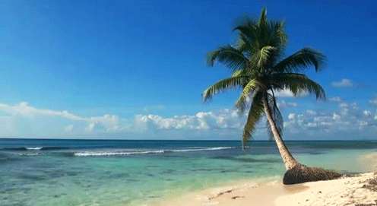
ধন্যবাদ

